Slide 1
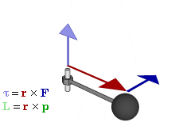
TORQUE
Profesora Marta Montero

Slide 2


CONCEPTOS PREVIOS
Cuerpo rígido es aquel en que las posiciones relativas de sus partículas no cambian. En efecto, aunque éste sea sometido a la acción de fuerzas externas, mantiene invariable su forma y volumen.

Slide 3
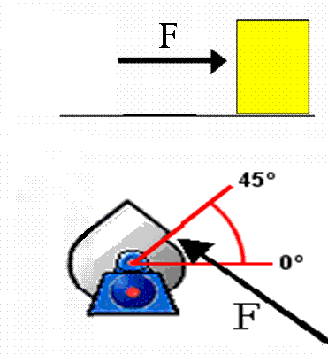
ACCIÓN DE UNA FUERZA EN UN CUERPO RÍGIDO
Una fuerza aplicada a un cuerpo rígido puede producir una
traslación
rotación

Slide 4
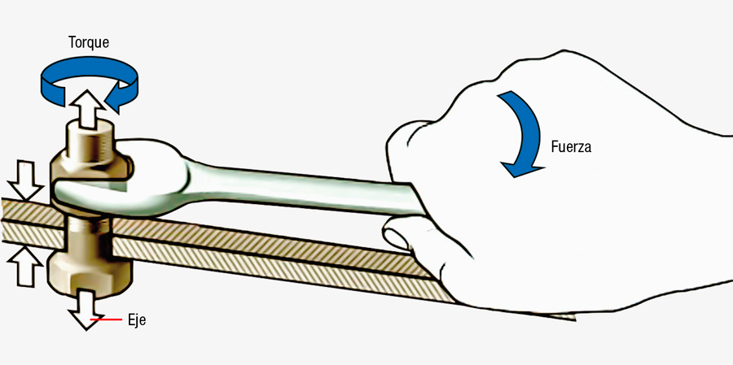
TORQUE
(MOMENTO DE UNA FUERZA)
La aplicación de una fuerza perpendicular a una distancia (brazo) del eje de rotación fijo produce un torque. Se manifiesta en la rotación del objeto.
Unidades para torque
S.I.: (N · m)
C.G.S.:(dina · cm)

Slide 5
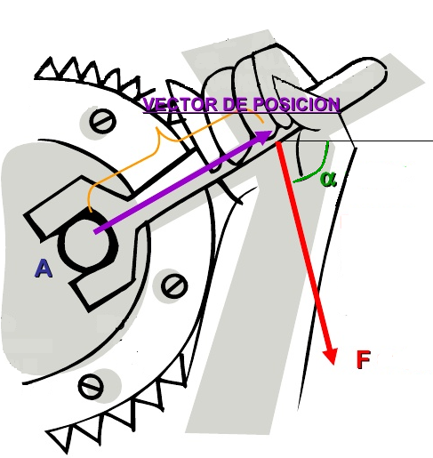
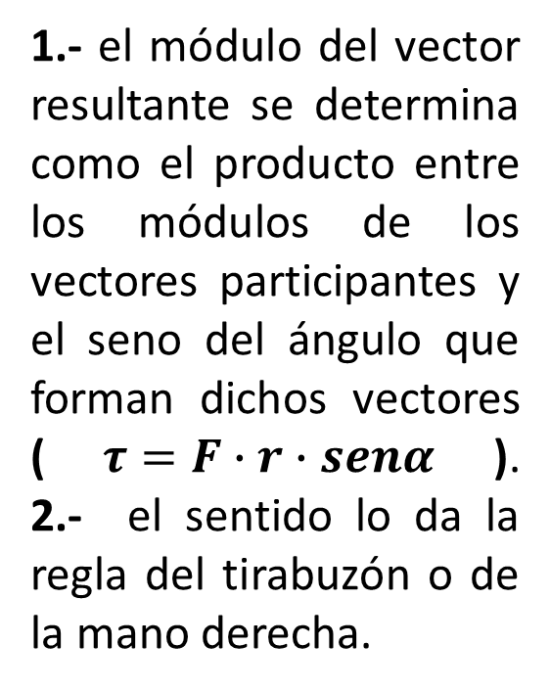
CONCEPTO DE TORQUE
“Torque” ( τ) palabra que viene del latín torquere, torcer.
Se define como un producto vectorial o cruz entre dos magnitudes vectoriales que son la posición y la fuerza
1.- el módulo del vector resultante se determina como el producto entre los módulos de los vectores participantes y el seno del ángulo que forman dichos vectores ($τ=F∙r∙senα$).
2.- el sentido lo da la regla del tirabuzón o de la mano derecha.

Slide 6
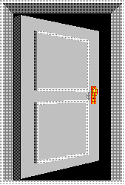
¿En cuál de las dos situaciones se ejerce mayor torque?

Slide 7
Se ejerce mayor torque cuando mayor es la distancia entre el eje de giro y el punto en que se aplica la fuerza

Slide 8
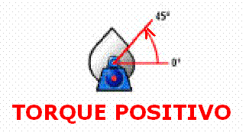
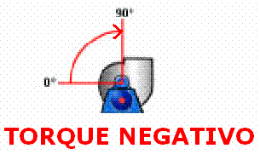
CONVENCIÓN DE SIGNOS
sentido contrario a las manecillas del reloj, el torque es positivo.
sentido de las manecillas del reloj, el torque es negativo.
A menos que se indique lo contrario
Si por la aplicación de un torque el cuerpo tiende a girar en…

Slide 9
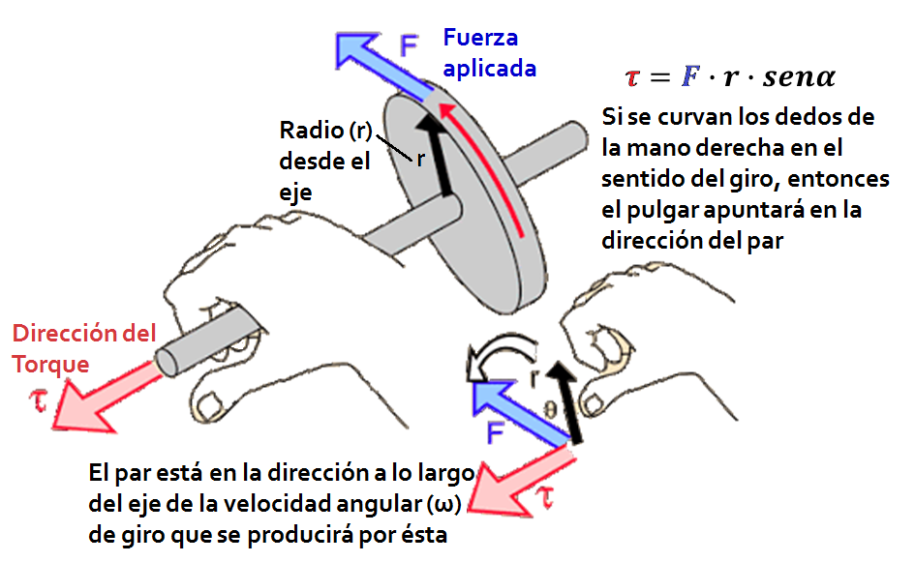
Regla de la mano derecha para descubrir el sentido del Torque (τ)

Slide 10
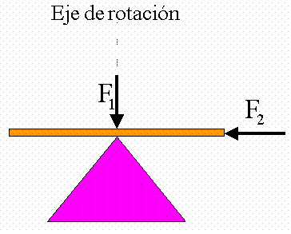
FUERZAS QUE NO PRODUCEN TORQUE
No produce torque una fuerza si es aplicada
paralela al brazo.
en el eje de rotación.

Slide 11
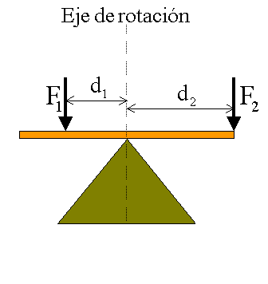
EQUILIBRIO DE UN CUERPO RÍGIDO
El equilibrio rotacional de un cuerpo rígido se obtiene por la aplicación de dos o más torques, de modo que el torque resultante sea nulo

Slide 12
EJERCICIO Nº 1
Una persona cierra una puerta de 1 metro de radio, aplicando una fuerza perpendicular a ella de 40 [N] a 90 [cm] de su eje de rotación. El torque aplicado es:
A) 3600 [Nm]
B) 360 [Nm]
C) 36 [Nm]
D) 3,6 [Nm]
E) 0,36 [Nm]

Slide 13
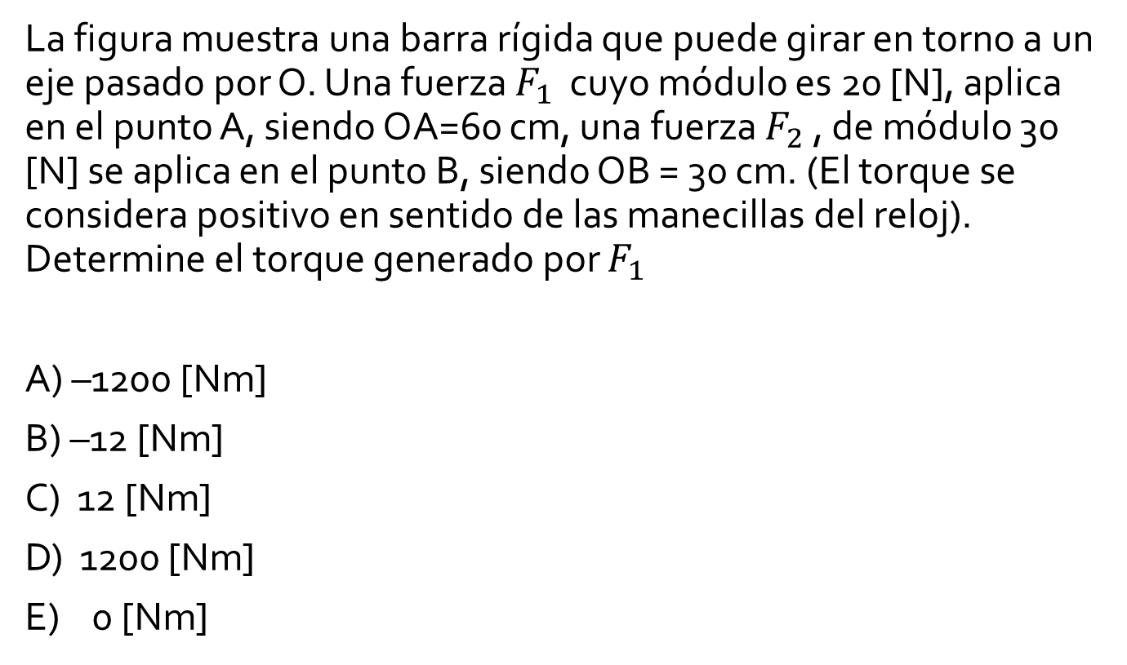
EJERCICIO Nº 2
La figura muestra una barra rígida que puede girar en torno a un eje pasado por O. Una fuerza $F_{1}$ cuyo módulo es 20 [N], aplica en el punto A, siendo OA=60 cm, una fuerza $F_{2}$, de módulo 30 [N] se aplica en el punto B, siendo OB = 30 cm. (El torque se considera positivo en sentido de las manecillas del reloj). Determine el torque generado por $F_{1}$
A) –1200 [Nm]
B) –12 [Nm]
C) 12 [Nm]
D) 1200 [Nm]
E) 0 [Nm]

Slide 14
EJERCICIO Nº 3
La figura muestra una barra rígida que puede girar en torno a un eje pasado por O. Una fuerza F1 cuyo módulo es 20 [N], aplica en el punto A, siendo OA=60 cm, una fuerza F2, de módulo 30 [N] se aplica en el punto B, siendo OB = 30 cm. (El torque se considera positivo en sentido de las manecillas del reloj). Determine el torque generado por F2
A) –450 [Nm]
B) –4,5 [Nm]
C) 4,5 [Nm]
D) 450 [Nm]
E) [Nm]

Slide 15
EJERCICIO Nº 4
La puerta giratoria de un edificio en cierto instante queda detenida debido a la acción de las fuerzas que indica la figura. ¿A qué distancia se aplicó la carga P/2?
A) L
B) 2L
C) 3L
D) 4L
E) 5L

Slide 16
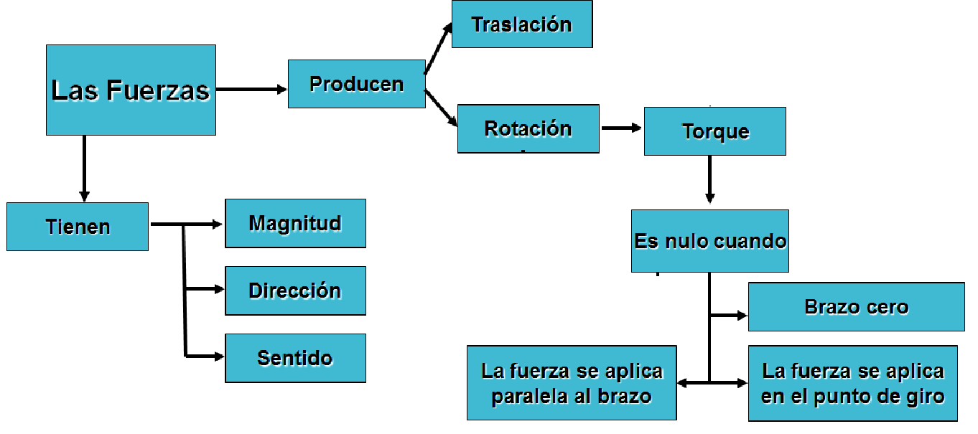
SÍNTESIS DE LA CLASE

